Slide 1

第9章
正则表达式
曹敏

Slide 2
概述
什么是正则表达式
  使用单个字符串描述或匹配一系列符合某个句法规则的字符串。
  或者，正则表达式就是处理字符串的方法，它以行为单位来进行字符串的处理操作，正则表达式通过一些特殊符号的辅助，可以让用户轻易地完成【查找、删除、替换】某特定字符串的处理过程。
  举个系统常见的例子，假设你发现系统在启动的时候，老是出现一个关于mail程序的错误，启动过程的相关程序都是在/lb/systemd/system/下面。也就是说，在该目录下面的某个文件内具有mail这个关键词，你想要将该文件识别出来进行查询修改的操作。可以一个文件一个文件去查找，如果了解正则表达式的相关技巧，那么只要一行命令就找出来，grep ‘mail’ /lib/systemd/system/* 。

Slide 3
概述
什么时候会使用正则表达式
  许多程序设计语言支持利用正则表达式进行字符串操作，对于系统管理员，正则表达式贯穿日常运维工作中。
  系统会产生很多的信息，这些信息有的重要，有的仅是通知，此时，管理员可以通过正则表达式的功能来将重要信息选取出来，并产生便于查看的报表来简化管理流程。
  对于身为系统管理员的你来说，正则表达式则是一个不可不学的好东西。

Slide 4
概述
支持正则表达式的常用工具
  vi、grep、sed、awk
  正则表达式基本上是一种【表示法】。只要程序支持这种表示法，那么该程序就可以用来作为正则表达式的字符串处理之用。
  例如vi、grep、awk、sed 等程序，因为它们有支持正则表达式，所以，这些程序就可以使用正则表达式的特殊字符来进行字符串的处理。
  但例如 cp、ls等命令并未支持正则表达式，所以就只能使用bash自己本身的通配符而已。

Slide 5
概述
正则表达式与shell在 Linux当中的角色定位
  我们在学数学的时候，一个很重要但是很难的东西是一定要背的，那就是九九乘法表，它是基础当中的基础。
  我们谈到的这个正则表达式,与之前讲的bash就有点像是数学的九九乘法表一样，是Linux基础当中的基础。

Slide 6
grep
该命令的格式：grep [-cinvABC] ‘word’ filename
-A：# grep -A2 ‘halt’ /etc/passwd
% 包含halt的行以及这行下面的两行都打印出来
-B：# grep -B2 ‘halt’ /etc/passwd
% 包含halt的行以及这行上面的两行都打印出来
-C：# grep -C2 ‘halt’ /etc/passwd
% 包含halt的行以及这行上下各两行都打印出来

Slide 7
grep
-n：输出符合要求的行及其行号
# grep -n ‘root’ /etc/passwd
% 过滤出带有root这个关键词的行
-v：打印不符合要求的行
# grep -nv ‘nologin’ /etc/passwd
% 过滤出不带有nologin这个关键词的行
# grep ‘[0-9]’ /etc/inittab
% 过滤出所有包含数字的行
# grep -v ‘[0-9]’ /etc/inittab

Slide 8
grep—例子
过滤掉所有以#开头的行
  # grep -v ‘^#’ /etc/sos.conf
  % ^表示行的开始
过滤掉所有空行和以#开头的行
  # grep -v ‘^#’ /etc/sos.conf |grep –v ‘^$’
  % $表示行的结尾

Slide 9
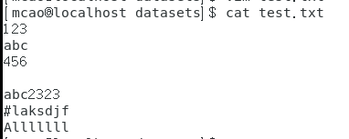
grep—例子
# grep ‘^[^a-zA-Z]’ test.txt
# grep ‘[^a-zA-Z]’ test.txt
这两行命令，有什么区别呢？输出分别是什么呢？
[^字符]表示除字符之外的字符

Slide 10
grep—例子
过滤出符合要求的字符
  # grep ‘r.o’ /etc/passwd
  % r与o之间有一个任意字符的行过滤出来
  % .表示任意一个字符（注意与find命令中的？区分）
  # grep ‘ooo*’ /etc/passwd
  % *表示零个或多个任意字符
  # grep ‘.*’ /etc/passwd |wc -l
  # grep ‘o\{2\}’ /etc/passwd
  % {n}表示前面字符要重复的次数，注意加上转义字符

Slide 11
egrep
egrep是grep的扩展版本，可以完成grep不能完成的工作。
# egrep ‘o+’ test.txt.
# egrep ‘oo+’ test.txt
# egrep ‘ooo+’ test.txt
% +表示匹配1个或多个+前面的字符，grep不支持使用+
# egrep ‘o{2}’ /etc/passwd
% {n}表示前面字符要重复的次数，不需要加转义字符
…

Slide 12
sed
grep: 只是查找功能，不能替换查找的内容
vim： 可以查找也可以替换，但只限于文本内部的操作，不
能输出到屏幕
sed： 可以把替换的文本输出到屏幕上。是流式编辑器，针
对文档的行操作

Slide 13
sed—例子
打印某行
  格式为 # sed –n ‘n’p filename
  单引号内的n是数字，表示第几行
  -n选项：只显示要打印的行
  # sed -n ‘2’p test.txt % 打印第2行
  # sed -n ‘1,$’p test.txt % 打印所有行
  # sed -n ‘1,3’p test.txt % 打印第1-3行

Slide 14
sed—例子
打印包含某字符串的行
  # sed -n ‘/root/’p test.txt
  # sed -n ‘/^1/’p test.txt
  # sed -n ‘/in$/’p test.txt
  # sed -n ‘/r..o/’p test.txt
  # sed -n ‘/ooo*/’p test.txt
  # sed -e ‘1’p –e ‘/111/’p –n test.txt

Slide 15
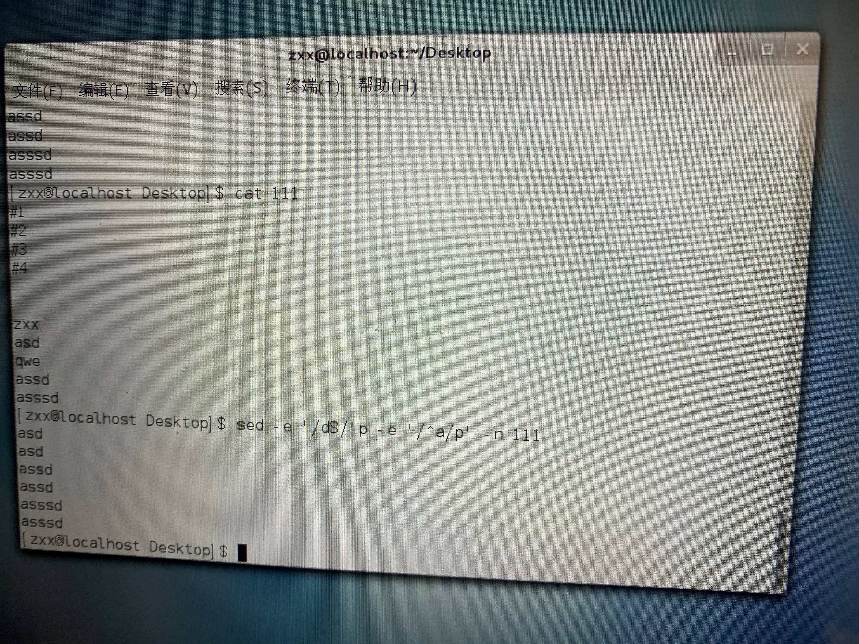
sed—例子

Slide 16
sed—例子
删除行
  # sed ‘1’d test.txt
  # sed ‘1,3’d test.txt
  # sed ‘/oot/’d test.txt
  参数d表示删除的动作。可以删除指定的单行/多行，删除匹配某个字符的行，删除从某一行开始到文档最后一行的所有行。
  注意：仅是在显示器屏幕上不显示这些行，文档中的内容还在。

Slide 17
sed—例子
替换字符或字符串
  # sed ‘1,2s/ot/to/g’ test.txt
  % 参数s表示替换动作。参数g表示本行全局替换，如果不加g则只
  替换本行出现的第一个
  # sed ‘s#ot#to#g’ test.txt
  # sed ‘s@ot@to@g’ test.txt
  % 可以使用其他特殊字符代替‘/’作为分隔符
  如何删除文档所有字母呢？

Slide 18
sed—例子
调换字符或字符串位置
  格式为：# sed –r ‘s/(A)(B)(C)/L/’ test.txt
  # sed –r ‘s/(rot)(.*)(bash)/\3\2\1/’ test.txt
  % 这里A=rot，B=.*，C=bash，L=\3\2\1 （也可以2\3\1，2\1\3）
某行前后增加内容
  # sed ‘s/^.*$/123&/’ test.txt
  # sed ‘s/^.*$/&123/’ test.txt
直接修改文件内容
  -i选项

Slide 19
awk
流式编辑器（针对文档中的行来操作，一行一行执行）
sed、awk
sed plus++版（兼具sed所有功能，同时更加强大）

Slide 20
awk-例子
截取文档中的某个段
  # head –n2 text.txt | awk -F ‘:’ ‘{print $1}’
  F选项：指定分隔符（默认空格或tab为分隔符）
  print：打印某个字段 （$0、$1….），也可以打印自定义内容（需
  要用双引号括起来）
  # head –n2 text.txt | awk -F ‘:’ ‘{print $0}’
  # head –n2 text.txt | awk -F ‘:’ ‘{print $1”@”$2”@”}’

Slide 21
awk-例子
匹配字符或者字符串
  # awk ‘/oo/’ test.txt
  和sed用法类似，都可以实现grep功能，但没有颜色显示。但awk
  可以实现更强大的匹配。
  # awk -F ‘:’ ‘$1 ~/oo/’ test.txt
  实现某个字段内的匹配（~）
  # awk -F ‘:’ ‘/root/ {print $1,$3} /test/ {print $1,$3}’ test.txt
  实现多次匹配

Slide 22
awk-例子
条件操作符
  ==：等于，也可以理解为精确匹配
  >、>=、<、<=、!= …
  在和数字进行比较的时候，数字用双引号引起来，视为字符；不加双引号，视为数字。
  # awk -F ‘:’ ‘$3==“0”’ /etc/passwd
  # awk -F ‘:’ ‘$3>=“500”’ /etc/passwd
  # awk -F ‘:’ ‘$3>=500’ /etc/passwd
  # awk -F ‘:’ ‘$3<$4’ /etc/passwd

Slide 23
awk-例子
  # awk -F ‘:’ ‘$3>”5” && $3<“7”’ /etc/passwd
  # awk -F ':’ '$3>1000 || $7=="/bin/bash“’ etc/passwd

Slide 24
awk-例子
内置变量
  常用： OFS、NF、NR

Slide 25
awk-例子
OFS
  和-F有类似功能，用来定义分隔符，但是在输出的时候定义
  # head -5 /etc/passwd | awk -F ‘:’ ‘{OFS=“#”} {print $1,$3,$4}’
  # awk -F ‘:’ ‘{OFS=“#”} {if ($3>1000) {print $1, $2, $3, $4}}’
  /etc/passwd

Slide 26
awk-例子
NF
  用分隔符分隔后一共有多少段，$NF表示最后一段的值
  # head -n3 /etc/passwd | awk -F ‘:’ ‘{print NF}’
  # head -n3 /etc/passwd | awk -F ‘:’ ‘{print $NF}’

Slide 27
awk-例子
NR
  表示行号
  # head -n3 /etc/passwd | awk -F ‘:’ ‘{print NR}’
  使用NR作为判断条件
  # awk ‘NR>40’ /etc/passwd
  配合段匹配一起使用
  # awk -F ‘:’ ‘NR<20 && $1 ~ /roo/’ /etc/passwd

Slide 28
awk-例子
数学运算
  更改段值
    # head -n 3 /etc/passwd | awk -F ‘:’ ‘$1=“root”’
    # head -n2 /etc/passwd | awk -F ‘:’ ‘{$7=$3+$4}’
    # head -n2 /etc/passwd | awk -F ‘:’ ‘{$7=$3+$4; print $0}’
  计算某个段的总和
    # awk -F ‘:’ ‘{(tot=tot+$3)}; END {print tot}’ /etc/passwd
  在awk中使用END、if、for …
    # awk -F ‘:’ ‘{if ($1==“root”) {print $0}}’ /etc/passwd

Slide 29
awk-例子
https://www.jianshu.com/p/8c6a0d0d4f0d

